Slide 1

Food Delivery System
Kelompok 13:
Juan Patrick (1906355516)
Samuel Nathaniel Halim (1906355560)

Slide 2
Latar Belakang
Perekonomian Indonesia masih berada di negara berkembang.
Masakan Nusantara di Indonesia masih belum terkenal di kalangan masyarakat.
Situasi pandemi yang membatasi ruang.
Indonesia sedang membangun industri digital poin 4.0.

Slide 3
Tujuan
Meningkatkan usaha tata boga/kuliner di Indonesia.
Memperkenalkan masakan asal daerah di Indonesia.
Menciptakan daya saing dengan masakan mancanegara.
Menjadi perantara antara produsen dengan konsumen.

Slide 4
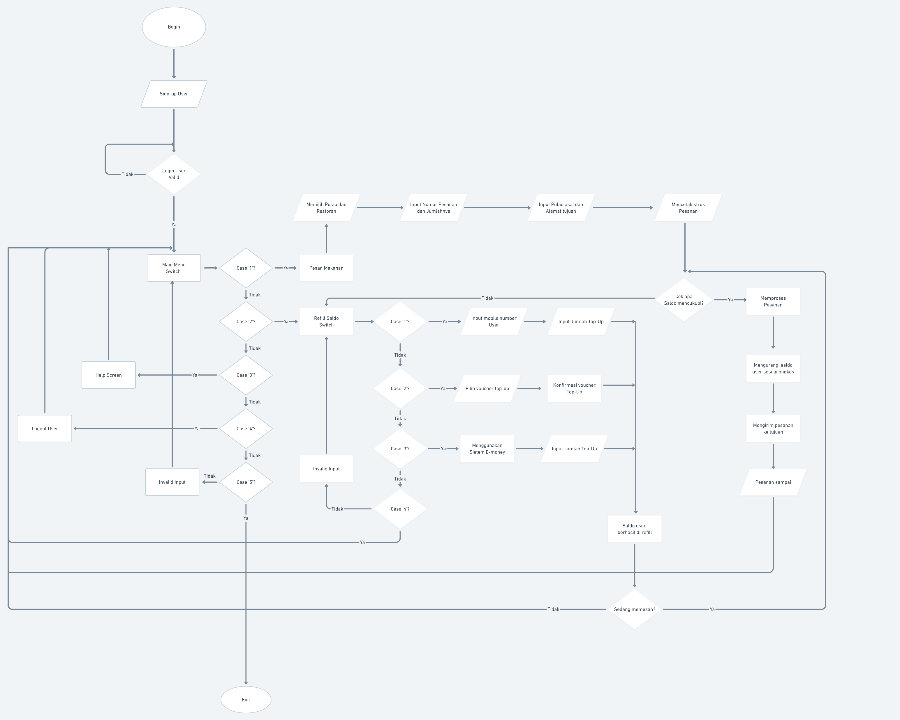

Slide 5
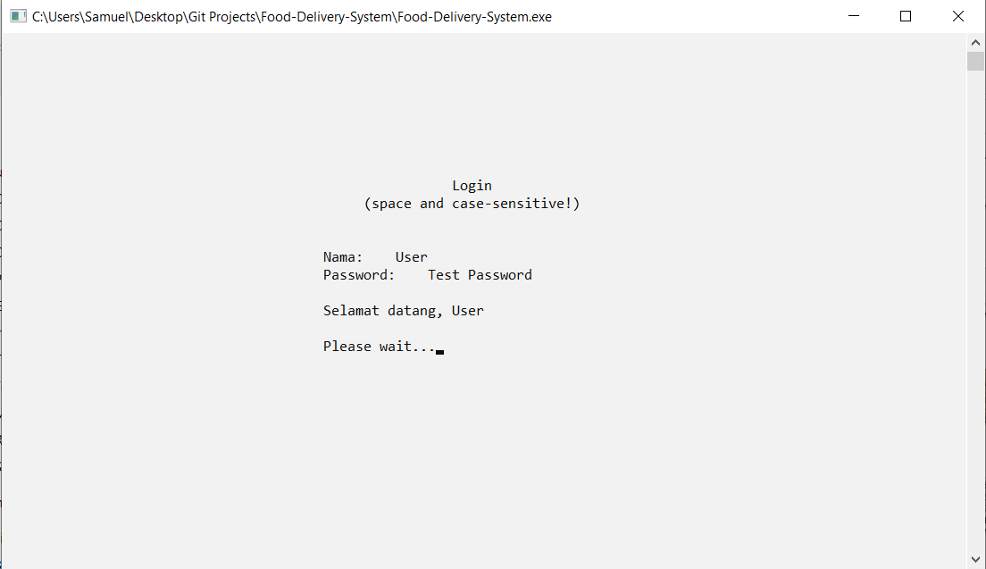
Contoh program dijalankan

Slide 6
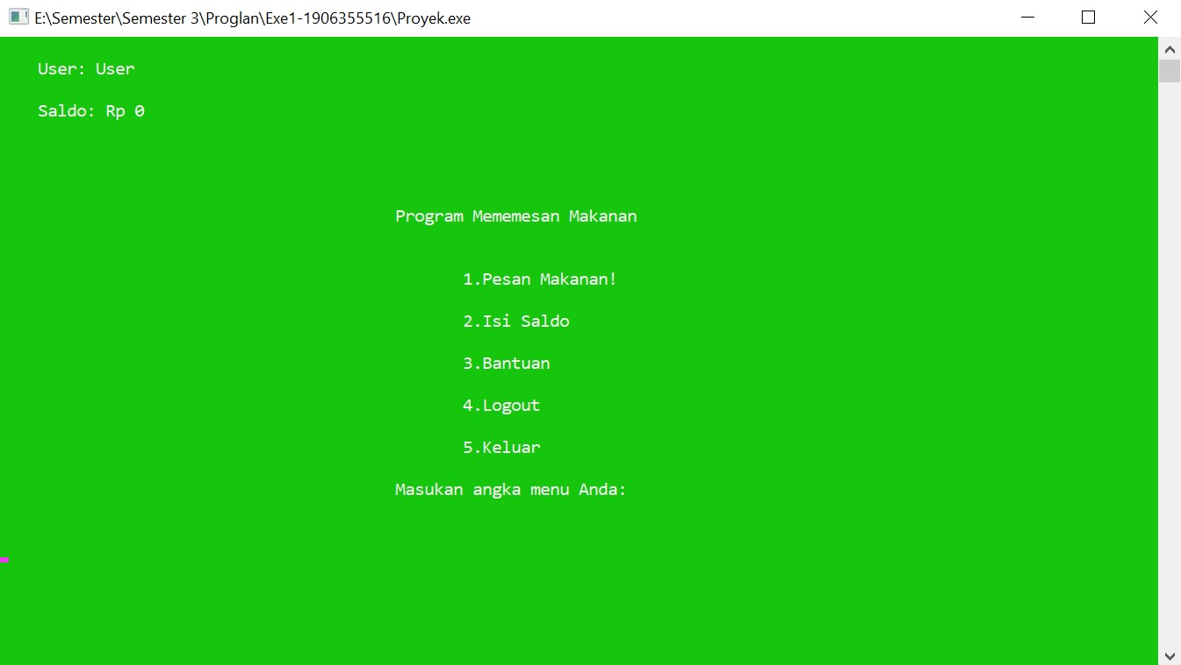
Contoh program dijalankan

Slide 7
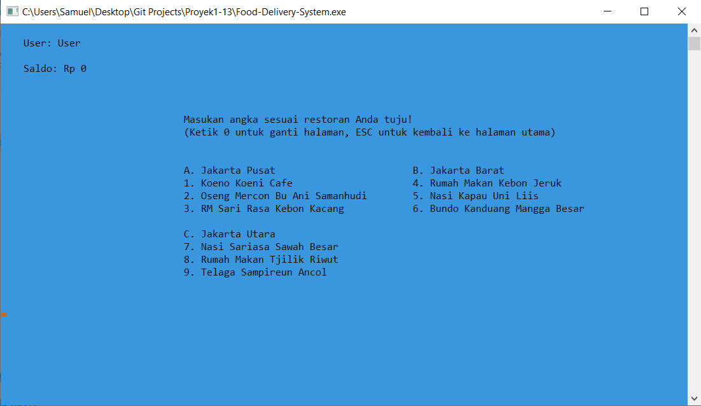
Contoh program dijalankan

Slide 8
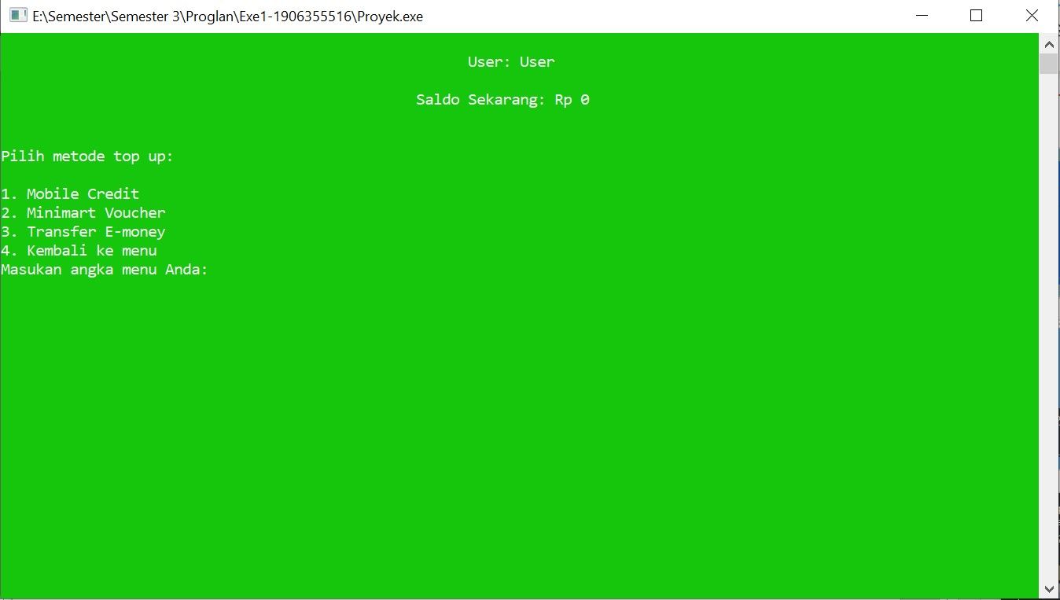
Contoh program dijalankan

Slide 9
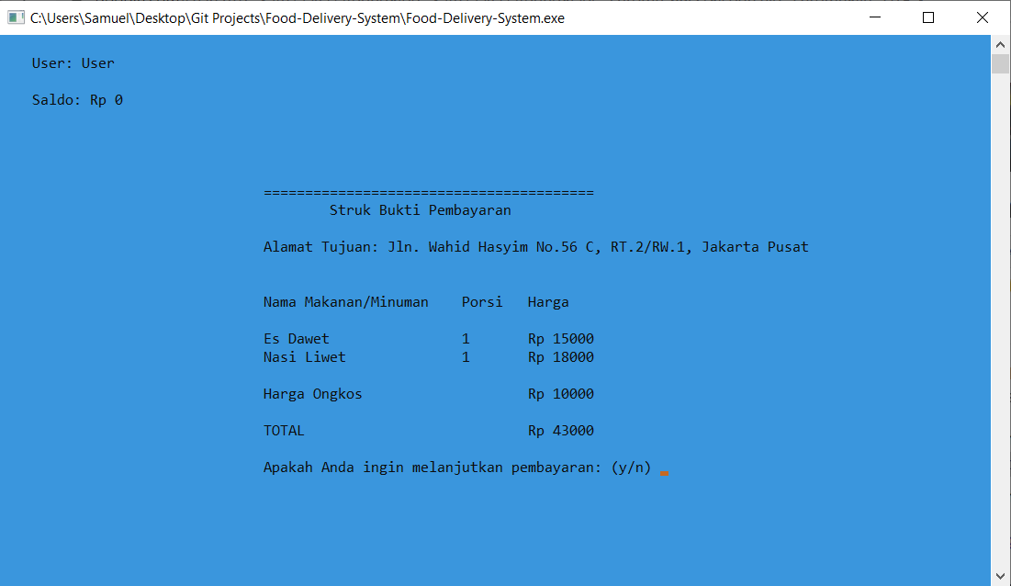
Contoh program dijalankan

Slide 10


